Slide 1

Diapositivas en PowerPoint de la UA: Circuitos eléctricos
Presenta: Dra. Irma Martínez Carrillo
Contenido:
2.1 Circuito RC
2.1.1 Inicialmente cargado
2.1.2 Análisis del transitorio
Se realiza una revisión de conceptos básicos del capacitor para estudiar el circuito RC.

Slide 2
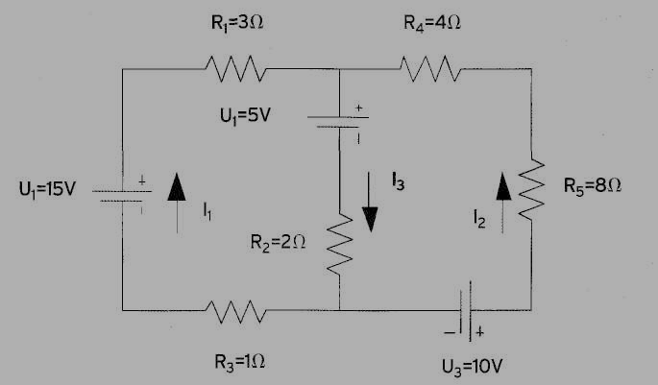
Circuitos eléctricos
UNIDAD 2:
TRANSITORIOS EN LOS CIRCUITOS
2.1 Circuito RC
2.1.1 Inicialmente cargado
2.1.2 Análisis del transitorio

Slide 3
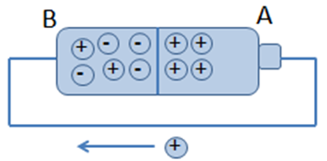
Potencial Eléctrico
La diferencia de potencial entre dos puntos A y B, es el trabajo realizado para transportar una carga de prueba unitaria y positiva desde A hasta B. La diferencia de potencial entre A y B se representa por V_{B}-V_{A} . Las unidades son J/C o llamados volts.
El trabajo desarrollado para llevar una carga desde el punto A al B es

Slide 4
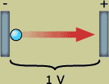
Potencial Eléctrico
Un electrón volt (1eV), se define como el trabajo efectuado para transportar una carga de 1 coulomb a través de una elevación en el potencial de 1 volt.

Slide 5
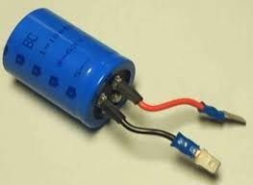
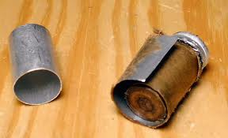
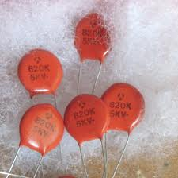
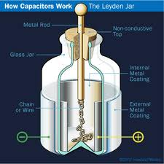
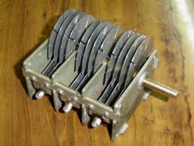
Capacitor
Un capacitor consiste en dos conductores separados por un aislante o dieléctrico.
Algunas imágenes de los capacitores son:

Slide 6
Capacitor
La capacidad de un condensador es dada por la siguiente expresión
C=capacidad del condensador en Faradios (F)
q=Cantidad de carga almacenada en Coulombs (C)
V=Voltaje en (v)
Comúnmente se utilizan las siguientes unidades para expresar la capacidad o intensidad de los capacitores
1μF=1x10⁻⁶F
1nF=1x10⁻⁹F
1pf=1x10⁻¹²F
micro
nano
pico

Slide 7
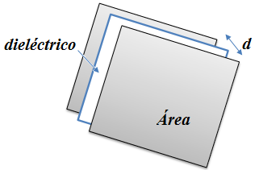
Capacitancia
La capacitancia de un condensador de placas paralelas depende estructuralmente del área de las placas (A) en m², de la separación de las placas (d) en m y de la permitividad del material o dieléctrico ε_{m}
Se puede concluir que las siguientes modificaciones dan como resultado
Modificación | Resultado
Mayor ε_{m} | Mayor capacitancia
Mayor superficie A | Mayor capacitancia
Menor distancia entre las placas | Mayor capacitancia

Slide 8
Ejemplo
d
a) Ejemplo determinar la capacitancia de un capacitor de placas paralelas con las siguientes características, cuyo aislante se conforma por un plástico vinílico de una constante dieléctrica de (ε_{m}=4.1) y de 18 μm de grosor
25 cm
25 cm
d (μm) | C (nF)
18
20
22
24
26
28
30
b) Determina como varia la capacitancia conforme el grosor del dieléctrico aumente hasta 30 micras

Slide 9
Resultados
a) Usando de (ε_{m}=4.1) y de 18 μm de espesor tenemos
b) Usando Matlab
C = 1.0e-006 *
0.1260 0.1134 0.1031 0.0945 0.0872 0.0810 0.0756
d (μm) | C (mF)
18 | 126
20 | 113
22 | 103
24 | 94
26 | 87
28 | 81
30 | 75

Slide 10
Conexión serie de los capacitores
Los capacitores también se pueden utilizar en forma serie o paralelo y un arreglo en serie puede ser sustituido por capacitor de la siguiente capacitancia
C₃
C₂
C_{eq}
C₁

Slide 11
Conexión paralelo de los capacitores
Los capacitores en paralelo tienen la siguiente capacitancia equivalente
C₁
C₂
C₃
C_{eq}

Slide 12
Ejercicio
Obtener la capacitancia equivalente de tres condensadores de 10 μF, 15 μF y 35 μF
a)Conectados en serie
b)Conectados en paralelo

Slide 13
Ejercicio
Obtener la capacitancia equivalente del siguiente circuito
C₄=60μF
C₁=10μF
C₃=30μF
C₅=20μF
C₂=15μF
C₆=40μF
V

Slide 14
Respuesta
Los circuitos en paralelo se pueden simplificar de la siguiente forma
C₄=60μF
C₁=10μF
C₃=30μF
C₅=20μF
C₂=15μF
V
C₆=40μF
Ceq_{1,2}=25μF
C₃=30μF
Ceq_{4,5,6}=120μF
V
V

Slide 15
Relación entre Voltaje y corriente
Elemento del circuito | Unidades | Voltaje | Corriente
Resistencia | Ohms (Ω)
Capacitancia | Faradios (F)

Slide 16
Circuito RC
S₁
v_{R}(t)
S₂
C
R
Encontrar el comportamiento dinámico del sistema en la resistencia es decir (v_{R}(t)) con el interruptor en las posiciones:
+
-
v
S₃
Estado del interruptor | Acción
S1 | C inicialmente descargado
S2 | C Cargando a través de I
S3 | C descargando a través de I
S₂
Tarea S₃

Slide 17
Solución a)
Como se nota en la figura el voltaje en la resistencia v_{R} es variante en el tiempo
S₁
C
Además el voltaje de la fuente es dividido en el v. del capacitor y el v. de la resistencia
S₂
R
+
-
v
S₃
Usando la relación de voltajes la ecuación diferencial que describe el comportamiento de la malla es
Si conocemos la corriente i podemos determinar directamente el voltaje V_{R}(t)

Slide 18

Solución a)…Cambio al dominio de Laplace
donde i es función del tiempo, R y C y v son constantes
Función | Transformada de Laplace | Resultado
v |  | V_{s}
i |  | I_{s}
Integración
Usando transformada de Laplace

Slide 19
Solución
Factorizando I_{s}
Por lo que el comportamiento dinámico es dado por la siguiente la función de transferencia es
Salida
Entrada

Slide 20
Solución determinando i
Como sabemos que V_{s} es constante podemos rescribirlo como
Función | Transformada de Laplace | Resultado
Escalón Unitario
donde el valor k_{v} representa la magnitud en volts de la fuente, sustituyendo en la función de transferencia tenemos
Para determinar i en el tiempo es necesario aplicar la inversa de Laplace a

Slide 21
Solución determinando i
Función | Transformada inversas de Laplace | Resultado
Si
Tenemos
Usando τ (tau)
_{finalmente}
_{y}

Slide 22
Tarea
Entregar en inciso b)

Slide 23
Solución b)
Cuando el interruptor pasa a la tercera posición S₃ el v_{C} = v_{R} s debido a que se encuentran en paralelo
S₁
S₂
C
R
+
-
v
S₃
A.T.L.
Entonces

Slide 24
Carga y descarga de un capacitor
Analice la siguiente figura
El circuito consta de un voltaje que carga a un capacitor,
Se ha conectado en serie con el capacitor una resistencia para hacer el proceso de carga/descarga más lento
El conmutador tiene dos posiciones
Posición A carga al capacitor
Posición B descarga al capacitor
conmutador
A
B
V
R
C

Slide 25
Proceso de carga
A
Usando la ley de ohm la corriente carga es
Al inicio el voltaje del capacitor es Vc=0, la corriente es máxima
Cuando el capacitor esta cargado, es decir Vc=V la corriente es cero
V
+
-
R
C
+
-
Durante el proceso de carga el conmutador se encuentra en la posición A

Slide 26
Proceso de carga y descarga de un capacitor
Como el voltaje curvas de carga de un capacitor son
Tiempo (s)
i
Tiempo (s)

Slide 27
Proceso de descarga
Analice la siguiente figura
Una vez cargado el capacitor se tiene en las terminales un valor prácticamente igual que en la fuente, es decir V=Vc
El capacitor ahora se descargara a través de la resistencia por medio de una corriente descarga
A medida que el capacitor se va descargando la cantidad de corriente que circula por el circuito va disminuyendo al igual que la caída de tensión en Vc.
conmutador
B
V
+
-
R
+
-
C

Slide 28
Proceso de descarga de un capacitor
Como el conmutador se encuentra en la posición B, el voltaje de la fuente se encuentra en circuito abierto por lo que solo se toma en cuenta el voltaje del capacitor, además se observa que a intensidad de corriente de descarga se encuentra en sentido opuesto a la carga por lo que ahora se representa negativa la corriente
Capacitor cargado
Capacitor descargado
Tiempo (s)
Tiempo (s)
i

Slide 29
Constante de tiempo de un capacitor
La constante de tiempo de un capacitor se designa con la letra tau(τ) cuyas unidades son segundos.
τ₁ τ₂ τ₃ τ₄ τ₅
τ₁ τ₂ τ₃ τ₄ τ₅
Tiempo (s)
Tiempo (s)
es el tiempo que tarda un capacitor en:
Cargarse al 63.2% de su capacidad o
perder el 63.2% de su capacidad
Se considera que, para que un condensador se cargue o descargue totalmente es necesario que transcurra un tiempo de 5 veces τ.

Slide 30
Ejercicio
Los siguientes datos fueron obtenidos tomando medidas directas de laboratorio
Se conecta un capacitor, con una resistencia en serie de 2200Ω y un voltaje de 5.62v
5.62 V
R=2200Ω
+
-
C ?
+
-

Slide 31
Ejercicio
La siguiente figura de osciloscopio muestra el comportamiento de carga, determine
a)El valor de la capacitancia
b)El error del capacitor si tiene una valor nominal de 330μF
c)El tiempo de carga del capacitor si se cambia la resistencia por otra de 220 Ω
6
5
4
3
2
1
0
0
0.5
1
1.5
2
2.5
3
3.5
4
4.5
Tiempo (s)

Slide 32
Respuesta
Primero es necesario determinar el voltaje de carga para τ
sabemos que el voltaje de la fuente es de 5.62V
Por lo tanto Vτ= 3.50V
De la gráfica podemos determinar el valor de τ =0.626seg por lo tanto la capacitancia es de
6
5
4
X: 0.626
Y: 3.52
Voltaje (V)
3
X:0.626
error
2
Y:3.52
1
0
0
0.5
1
1.5
2
2.5
3
3.5
4
4.5
Tiempo (seg)

Slide 33
Respuesta
Cambiando el valor de la resistencia por 220 Ω el valor de es de τ =RC=(220 Ω)(284μF)=0.0626seg
Realizando conexiones y verificando resultados tenemos la siguiente figura (datos obtenidos de laboratorio)
6
5
4
X: 0.064
Y: 3.52
3
X:0.064
2
Y:3.52
1
0
0
0.5
1
1.5
2
2.5
3
3.5
4
4.5

Slide 34
Resumen
Conceptos básicos
Capacitor

Slide 35
Corriente eléctrica y carga eléctrica
En un circuito eléctrico, la corriente en una rama es la primera derivada de la cantidad de carga libre para moverse definida por i=dq/dt,
La carga la llevan los electrones y estos no pueden aparecer y desaparecer abruptamente.
La figura muestra una corriente conecta a un capacitor de cargas paralelas en la cual fluye una corriente de intensidad i₀
i
q
+ +
+ +
i₀

Slide 36
Diferentes casos para cargas y descargas de un capacitor
Caso a) la carga aumenta (0 a t1)
La corriente se comporta como se muestra en la figura
Caso b) carga constante (t1 a t2)
La corriente es cero
Caso c) descarga constante (t2 a t3)
Conforme la carga regresa a cero en línea recta la corriente es constante y negativa
Como se observa la carga siempre es continua, pero la corriente puede contener discontinuidades
q
i
0 t1 t2 t3
Discontinuidad en t(0)

Slide 37
Ejercicio
La siguiente figura es la corriente en el elemento de un circuito. Encuentre:
La carga instantánea transferida por esta corriente (gráfica)
Utilice la integración trapezoidal para determinar numéricamente el total de carga transferida
suponga que el elemento esta inicialmente sin carga.
5
-5
i
4 6 8 12 t (ms)

Slide 38
Respuesta
Sabemos que
Entonces
Integrando
Para (0,4ms)
Para (4,6ms)
Para (6,8ms)
Para (8,12ms)
5
0
-5
i
4 6 8 12 t (ms)
20
10
0
q
4 6 8 12 t (ms)

Slide 39
Respuesta...
Como se recordara integración trapezoidal consiste en sumar un área triangular y un área rectangular
El paso de integración conveniente es de 2 ms. Para el área
y₃
y₅
20
10
0
q
y₄
y₂
y₆
A2
A3
A4
A5
y₁
y₇
A1
A6
2 4 6 8 10 12 t (ms)
La carga total transferida por la corriente es la suma de A1 hasta A6 es decir
140 C en 12 ms

Slide 40
Ejercicio 2
El comportamiento de una carga de un capacitor es como se muestra en la figura, determinar la corriente que circula por el capacitor
0 0
0.2000 0.0079
0.4000 0.0623
0.6000 0.2033
0.8000 0.4591
1.0000 0.8415
1.2000 1.3421
1.4000 1.9315
1.6000 2.5589
1.8000 3.1553
2.0000 3.6372
2.2000 3.9131
2.4000 3.8907
2.6000 3.4848
2.8000 2.6263
3.0000 1.2701
q(c)
4
3.5
3
2.5
2
1.5
1
0.5
0
0
0.5
1
t (ms)
1.5
2
2.5
3

Slide 41
Respuesta
Usando la formula de derivada central tenemos
donde h=0.2
0 0 --------
0.2000 0.0079 0.1558
0.4000 0.0623 0.4883
0.6000 0.2033 0.9920
0.8000 0.4591 1.5955
1.0000 0.8415 2.2076
1.2000 1.3421 2.7250
1.4000 1.9315 3.0419
1.6000 2.5589 3.0595
1.8000 3.1553 2.6957
2.0000 3.6372 1.8946
2.2000 3.9131 0.6337
2.4000 3.8907 -1.0708
2.6000 3.4848 -3.1609
2.8000 2.6263 -5.5368
3.0000 1.2701 --------
4
2
0
-2
-4
-6
-8
-10
0
0.5
1
1.5
2
2.5
3

Slide 42
Tarea
Definir la carga del capacitor del ejercicio de la clase pasada, el capacitor se encuentra inicialmente descargado en S₃
S₁
S₂
C
R
+
-
v
S₃
Posición | Tiempo inicial | Tiempo Final
S₂ | t₀=0 | t_{a}=10s
S₃ | t_{a}=10s | t_{b}=10s

Slide 43
Bibliografía
Básica
1. Dorf, Richard C., J. A. Svoboda., Circuitos eléctricos, Ed. Alfaomega, 6a u 8a ed. ISBN: 9786077072324.
2. J. W. Nilsson, Susan A. Riedel, Circuitos eléctricos, Ed. Pearson Educación, 7a ed. ISBN 8420544582, 9788420544588.
3. C. K. Alexander, M. N. O. Sadiku, Fundamentos de circuitos eléctricos, Ed. McGraw-Hill, 3a ed., ISBN: 9786071509482.
4. M. Nahvi, J. A. Edminister, Circuitos eléctricos y electrónicos, Ed. Ed. McGraw-Hill, 4a Ed. ISSBN: 8448145437.
Complementaria
5. D. E. Johson, J. L. Hilburn, Análisis básico de circuitos eléctricos, Ed. Prentice Hall.
6. WOLF, Stanley , Guía para Mediciones Electrónicas y Prácticas de Laboratorio, Prentice-Hall Hispanoamericana México, 1980.
7. Nilsson Riedel, Circuitos Electricos , Prentice Hall, 2005.
8. J. R. Villaseñor Gómez, Circuitos Eléctricos y Electrónicos: Fundamentos y Técnicas para su Análisis, Prentice Hall, 2010.

